Slide 1
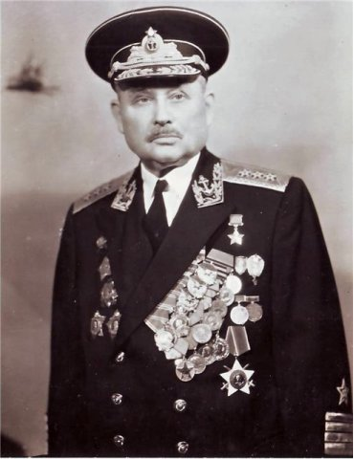

Октябрьский
Филипп
Сергеевич

Slide 2
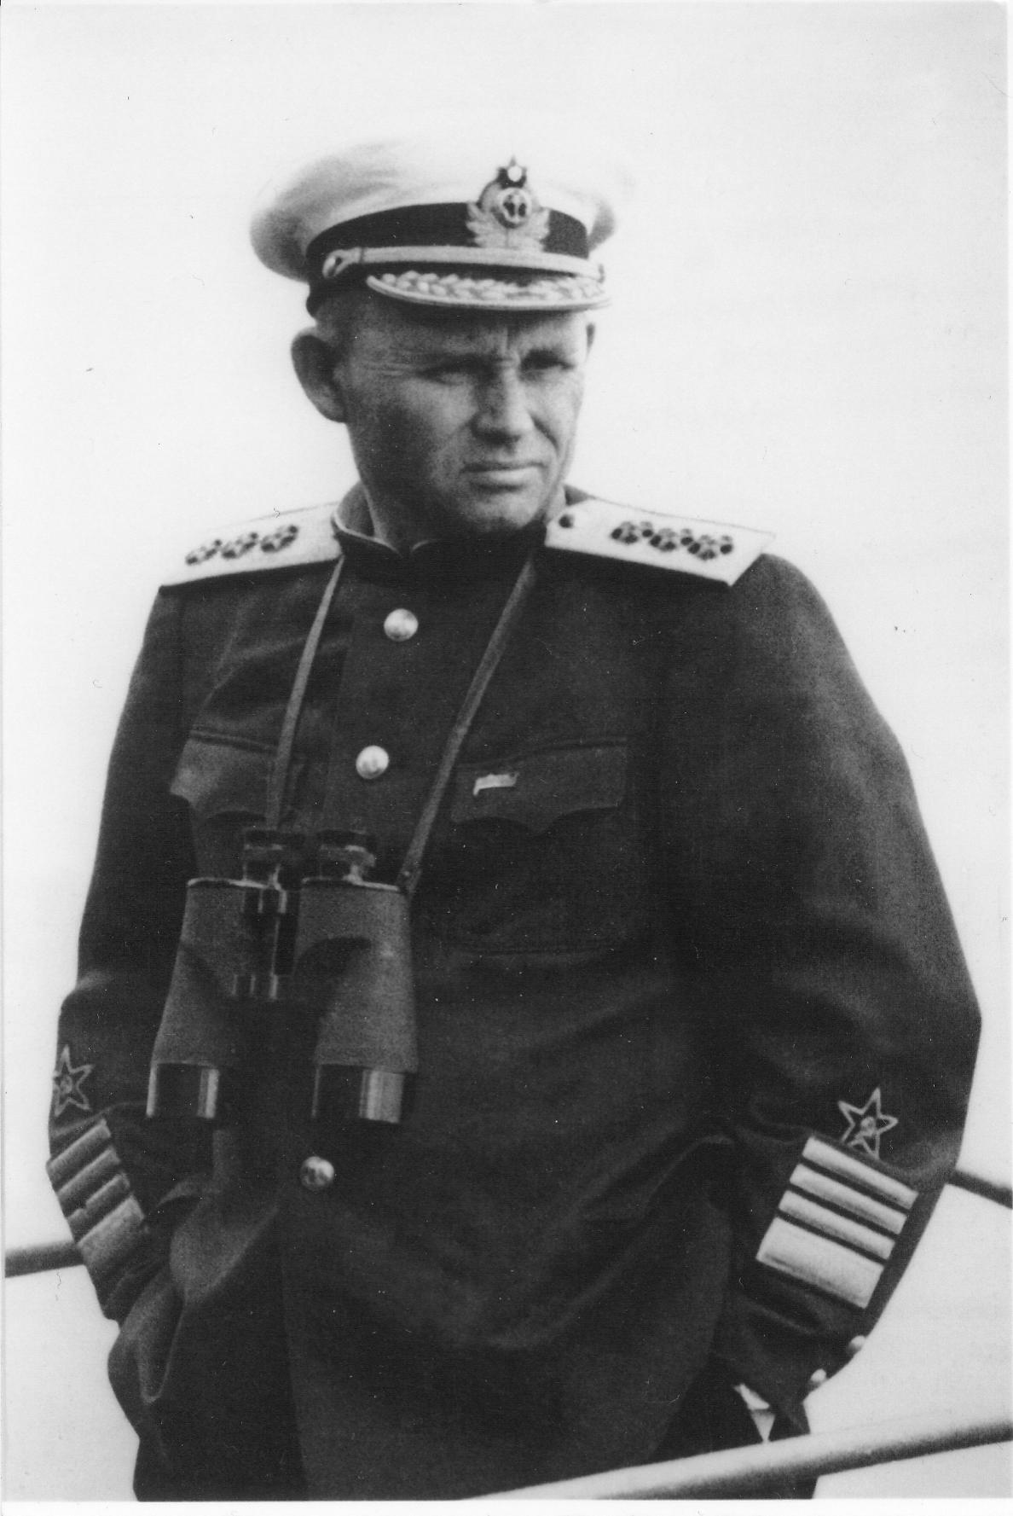
Октябрьский
(до 1924 года Иванов) Филипп Сергеевич родился
23 октября 1899 года
в деревне Лукшино
ныне Старицкого района Тверской области в крестьянской семье.

Slide 3
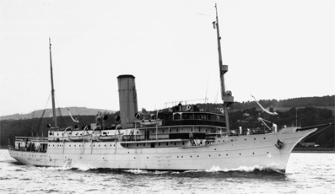
С 1928 года до 1933 года прошёл путь от стажёра помощника командира тральщика до командира и военкома отряда торпедных катеров.

Slide 4
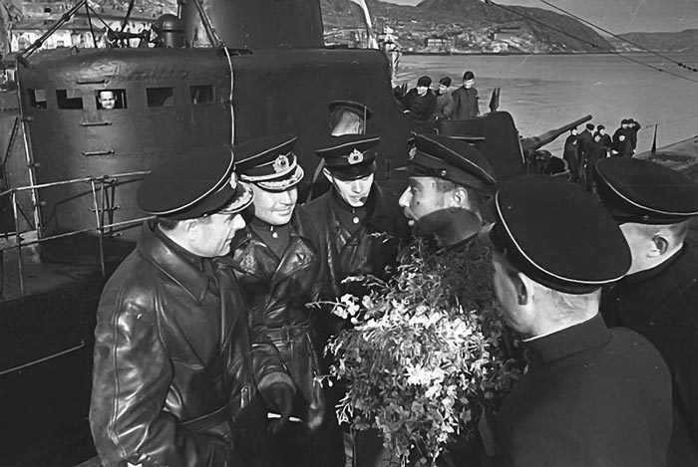
С февраля 1938 года командовал Амурской военной флотилией, участвовал в боевых действиях у озера Хасан в 1938 году.

Slide 5
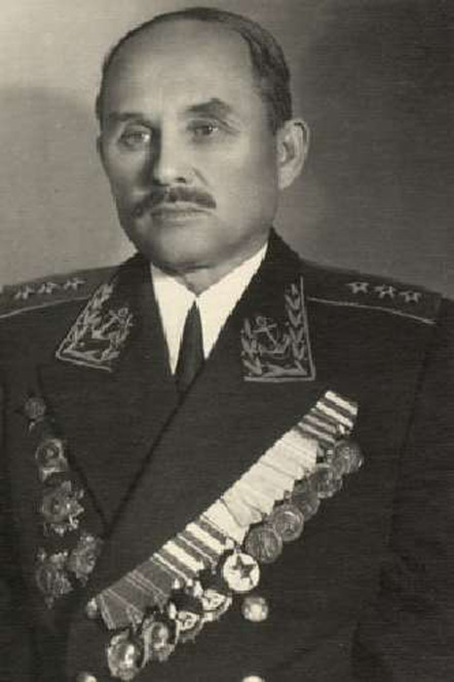
С марта 1939 года – командующий Черноморским флотом

Slide 6
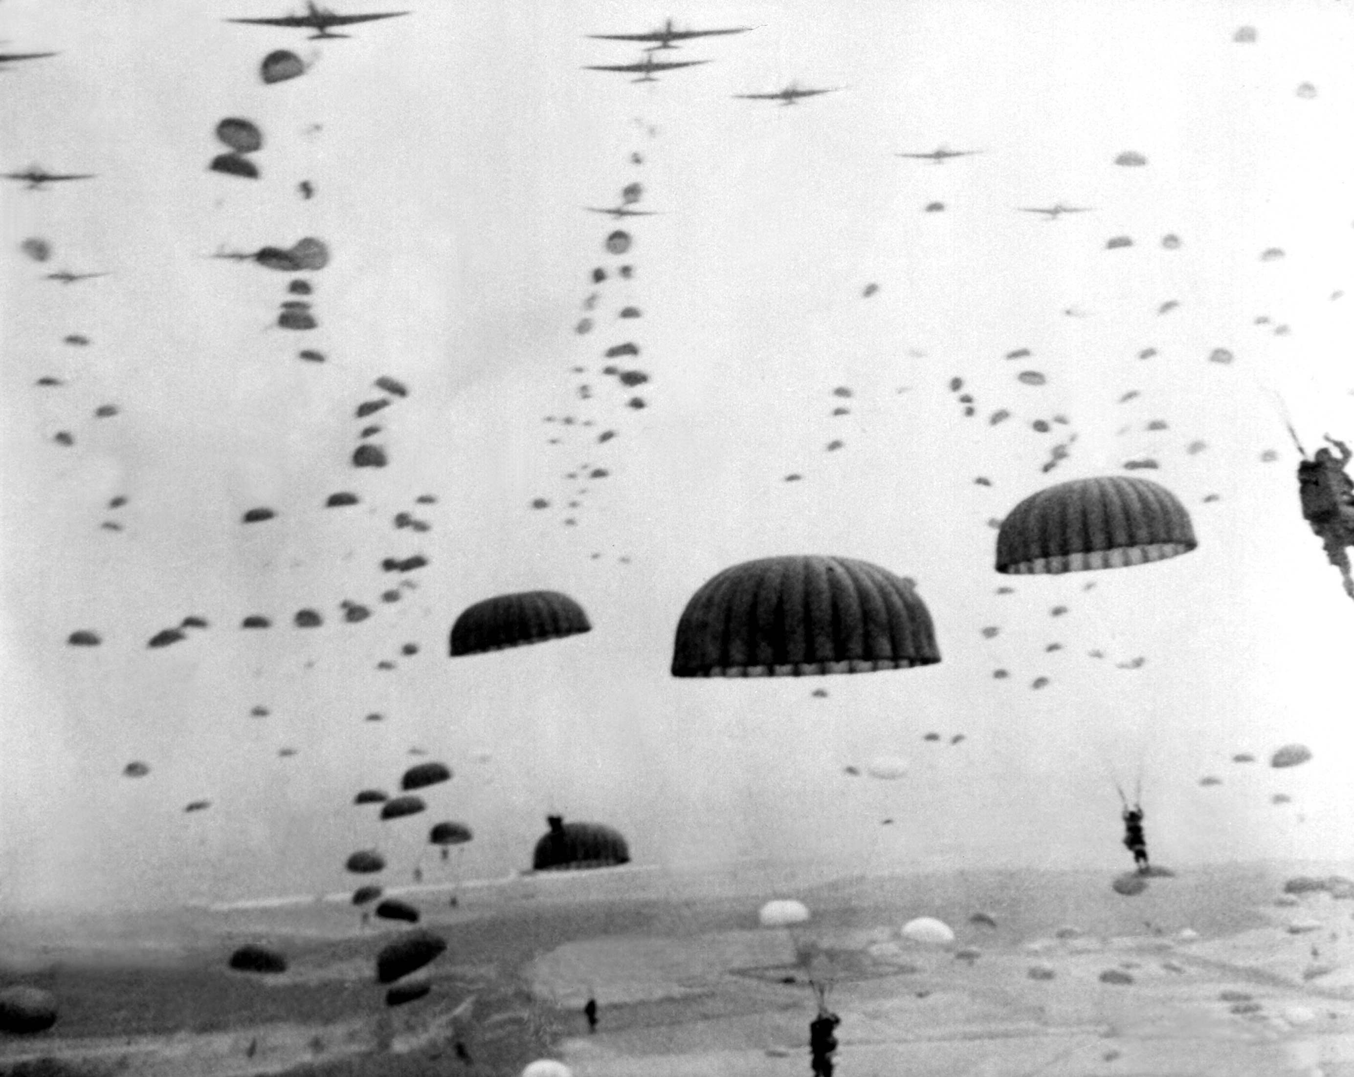
В Великую Отечественную войну вице-адмирал Ф.С. Октябрьский один из руководителей обороны Одессы и Севастополя.
Участвовал в подготовке и осуществлении Керченско - Феодосийской десантной операции 1941-1942гг.

Slide 7
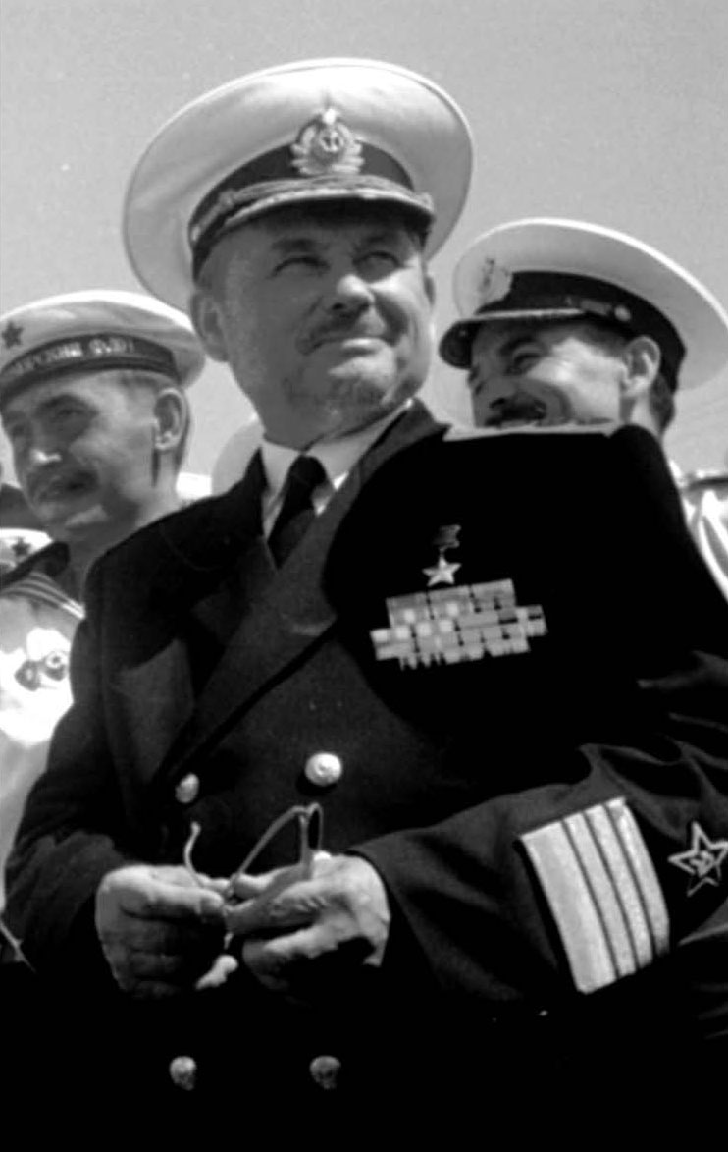
10апреля1944 года
Ф.С.Октябрьскому
присвоено воинское звание –
АДМИРАЛ ФЛОТА

Slide 8
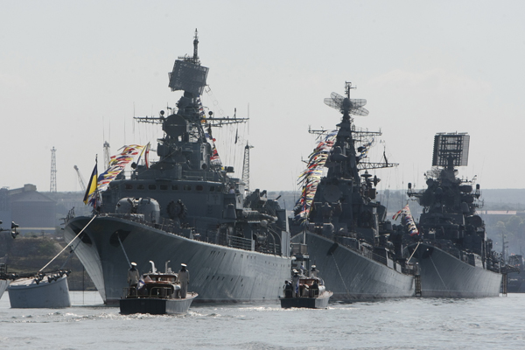
После войны адмирал
Ф.С. Октябрьский продолжал командовать Черноморским флотом.
1957 -1960- начальник Черноморского высшего военно-морского училища
имени П.С. Нахимова (Севастополь).

Slide 9
За умелое руководство флотом и проявленное мужество, отвагу и героизм в борьбе в немецко-фашистскими захватчиками, Указом Президиума Верного Совета СССР от 20 февраля 1958 года адмиралу Октябрьскому Филиппу Сергеевичу присвоено звание Героя Советского Союза с вручением ордена Ленина и медали «Золотая звезда».

Slide 10
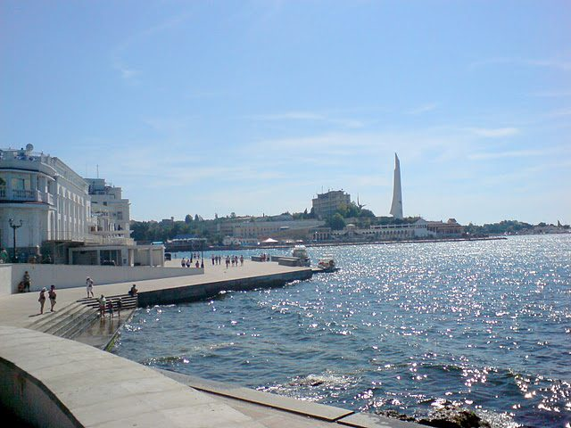
Жил в городе – герое Севастополе

Slide 11
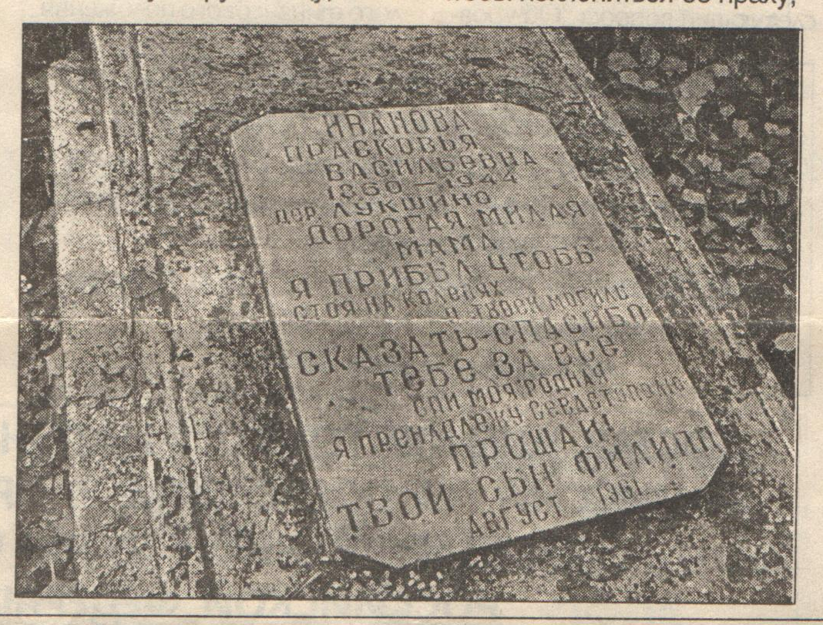
В 1961 году Октябрьский приезжал в город Старицу поклониться могиле матери –
Прасковье Васильевне Ивановой.
На могильной плите высечены следующие строки:
«Дорогая, милая мама. Я прибыл, чтобы стоя на коленях у твоей могилы, сказать тебе спасибо за всё. Спи, моя родная. Я принадлежу Севастополю. Прощай!»- твой сын Филипп.

Slide 12
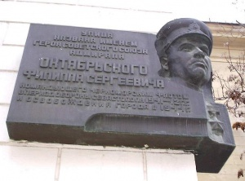
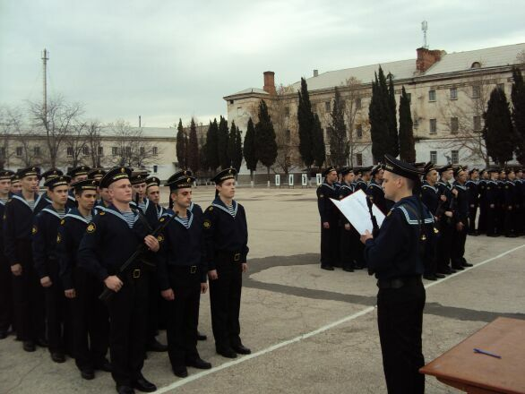
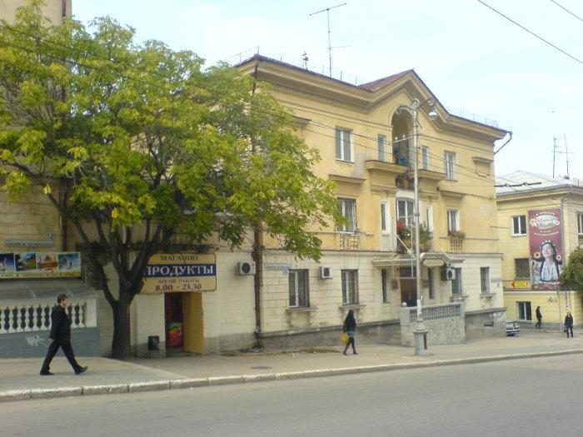
Умер Ф.С. Октябрьский 8 июня 1969 года.
Имя Героя носят корабль, учебный отряд ВМФ, улица в Севастополе.

Slide 13
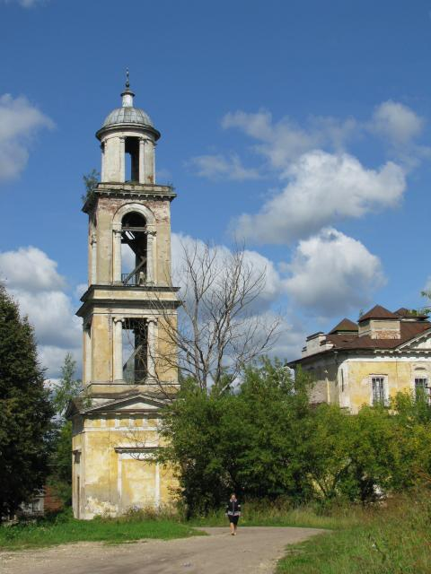
В городе Старица одна из улиц носит имя
Ф.С. Октябрьского

Slide 14

Всероссийский патриотический проект
«Имя героя – школе»
В феврале 2015 года МБОУ «Ново-Ямская СОШ» приступила к работе по реализации Всероссийского патриотического проекта «Имя героя - школе», разработанного общественным движением «Народный фронт «За Россию».

Slide 15
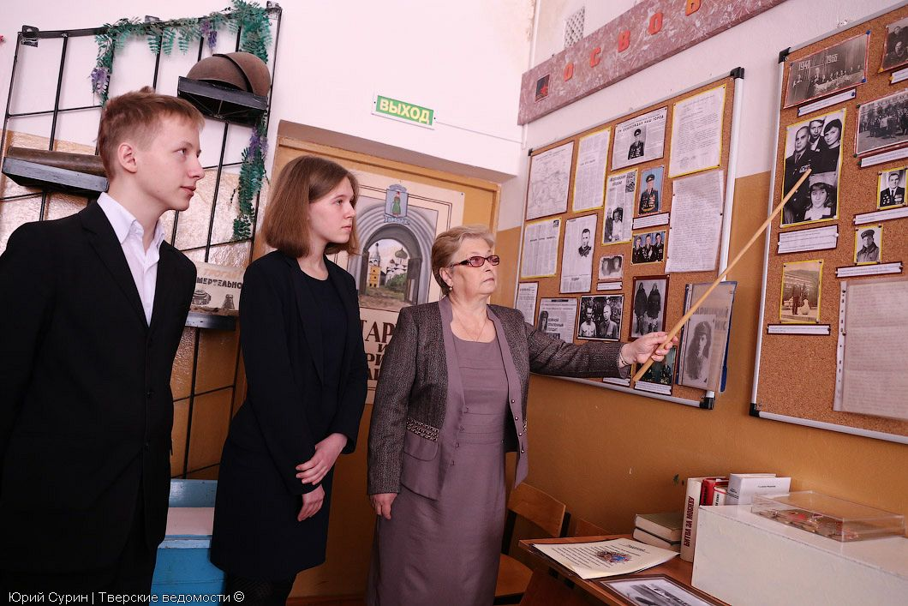
Большая работа по увековечиванию памяти о нашем славном земляке ведётся в школьном военно - патриотическом музее

Slide 16
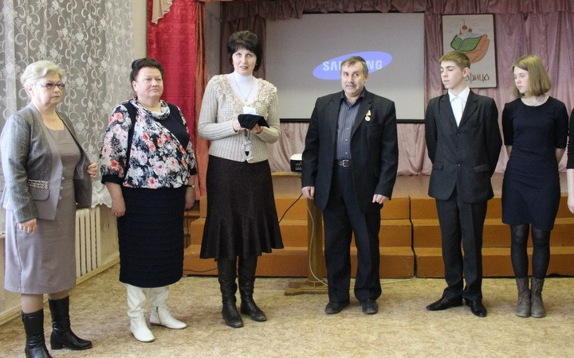
26 марта 2015 года на районной научно-практической конференции «Открывая прошлое – сохраним будущее» состоялась встреча с почётными гостями из Феодосии, Твери и Москвы.

Slide 17
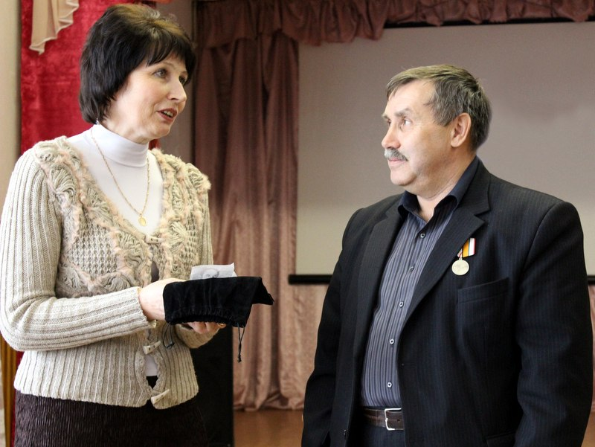
В дар школьному военно-патриотическому музею Ново-Ямской школы была передана горсть земли с могилы нашего земляка, Героя Советского Союза, адмирала Филиппа Сергеевича Октябрьского, который похоронен в Севастополе.

Slide 18
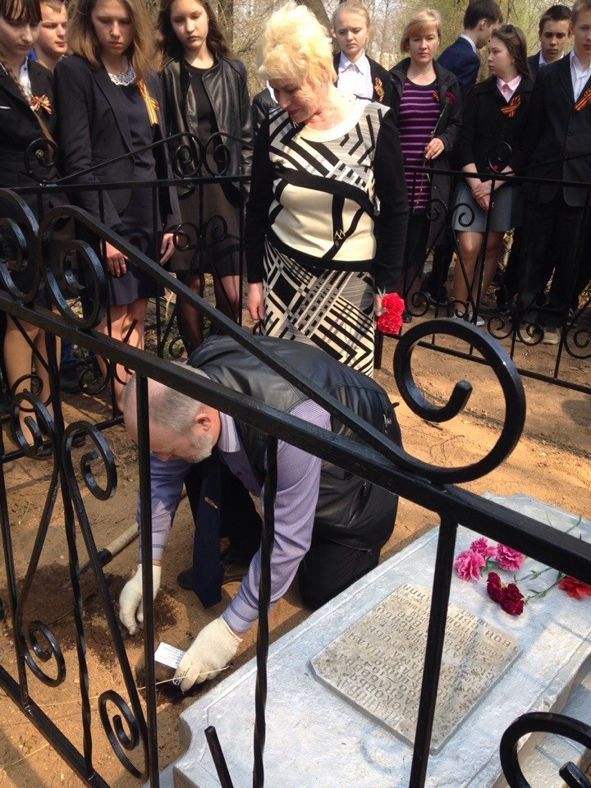
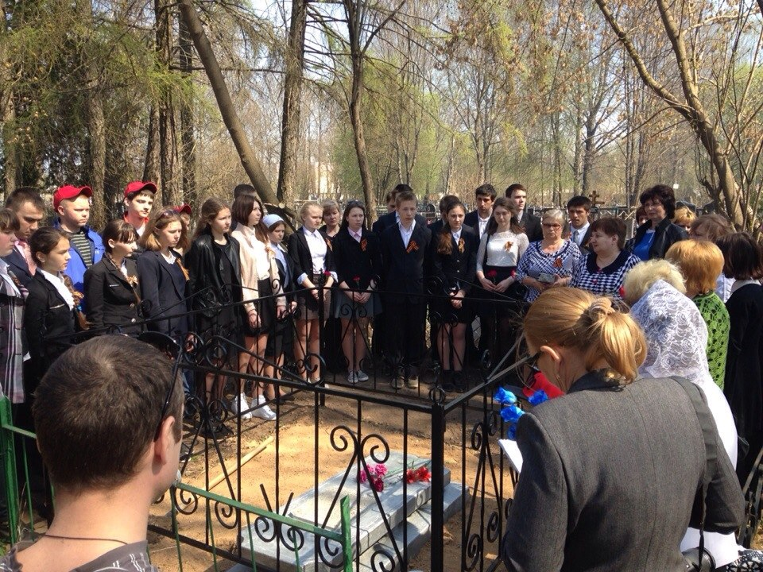
29 апреля 2015 года состоялся митинг, посвящённый памяти матери адмирала Ф.С. Октябрьского Прасковье Васильевне Ивановой.

Slide 19
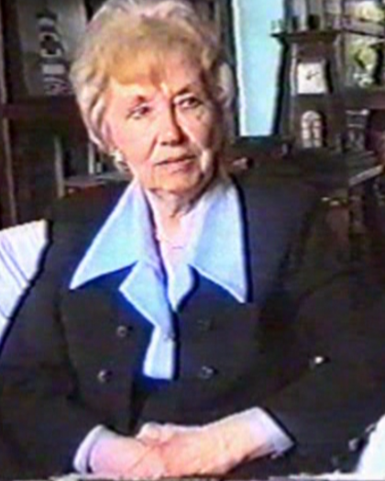
Школьный военно-патриотический музей долгие годы ведёт переписку с дочерью адмирала
Риммой Филипповной Октябрьской.

Slide 20
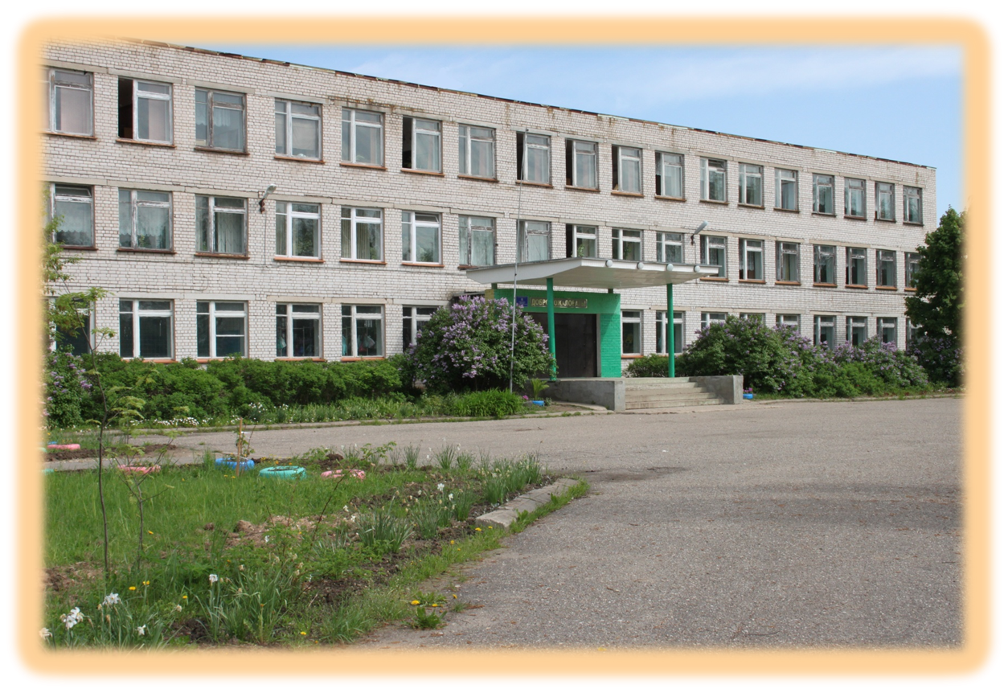
24 марта 2016 года Решением Собрания депутатов Старицкого района Тверской области №88 муниципальному бюджетному учреждению «Ново-Ямская средняя общеобразовательная школа» присвоено имя адмирала Ф.С. Октябрьского.

Slide 21
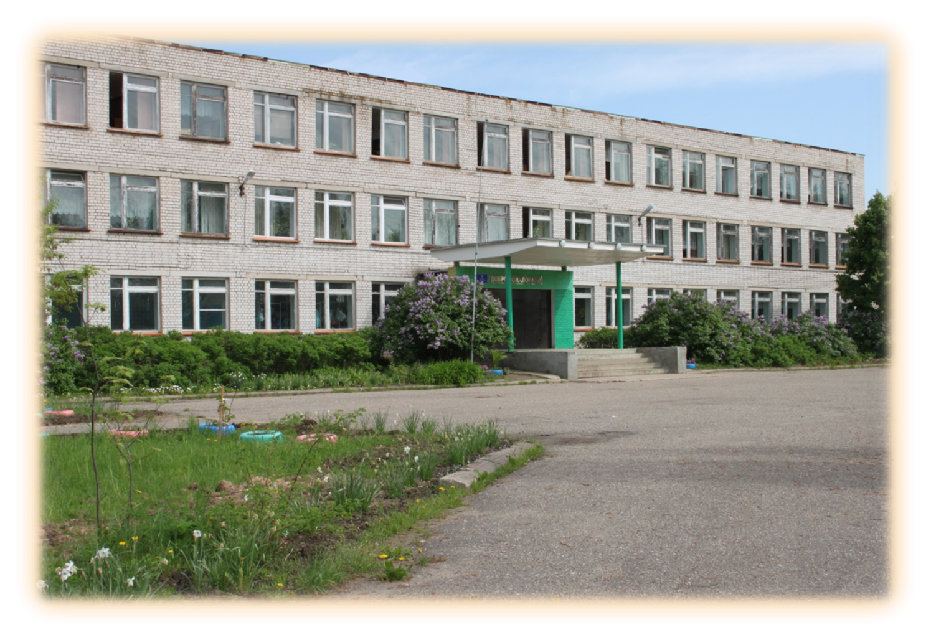
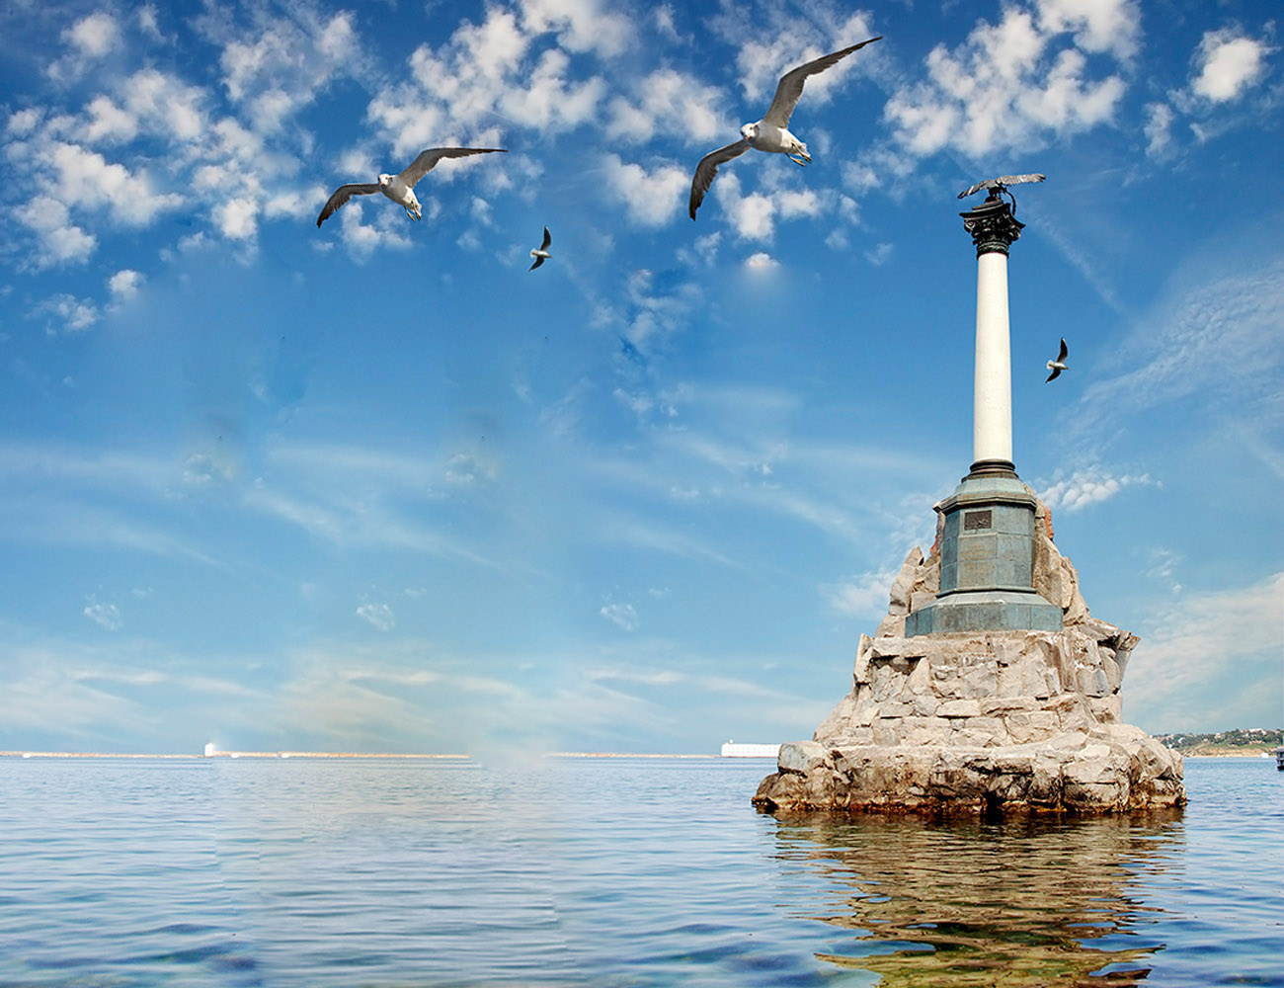
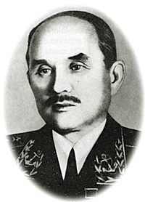
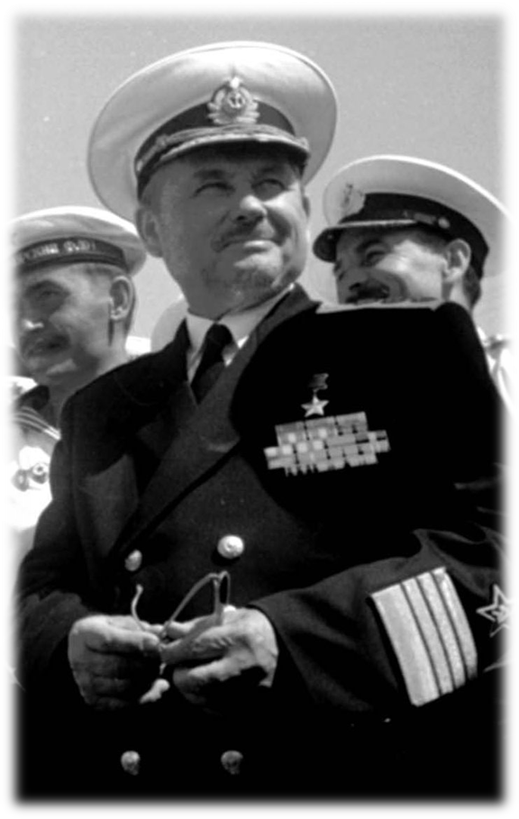
Я помню… Я горжусь…
Говорят, что человек жив, пока о нём помнят. Пусть в наших сердцах живёт память об этом замечательном человеке.

